Slide 1
行銷資料科學
授課教師：台灣科大林孟彥
Notes:
1

Slide 2
上課前的一些提醒：
請將手機關閉或改為震動。
上課時可錄音，但請勿錄影
完整之講義電子檔將於課後提供給學員
謝謝！預祝學習順利 ☺
課後作業
本次課程心得，檔名：MDS入門-學號姓名.docx
於隔週一20:00前繳交至 Moodle 平台
Notes:
2

Slide 3
課程大綱
序論：一些實例 & 問答
行銷、資料、科學的意義
HBR 大數據
常用決策方式 & MDS 與決策：量販店
WKID
MDS 自學路徑
Wrap-Up

Slide 4
序論
Without good information, managers are left to guess - and in today’s fast-changing markets, that invites failure.
Perreault and McCarthy

Slide 5
good information: 一些實例
2017年日月潭泳渡的資料：MDS實作1：2017日月潭泳渡-0.docx
打開檔案後，請和同學討論
看到什麼？
有何想法？
Notes:
5

Slide 6
小小討論－行銷是什麼？
行銷是 . . .

Slide 7
行銷的意義（AMA 1985）
行銷意指：企業對物品、服務及概念之生產、訂價、促銷與配送過程的規劃與執行，以與目標客戶（個人或組織）交換，來滿足客戶的需求，並創造企業的利潤。
Marketing is the process of planning and executing the conception, pricing, promotion, and distribution of ideas, goods, and services to create exchanges that satisfy individual and organizational objectives

Slide 8
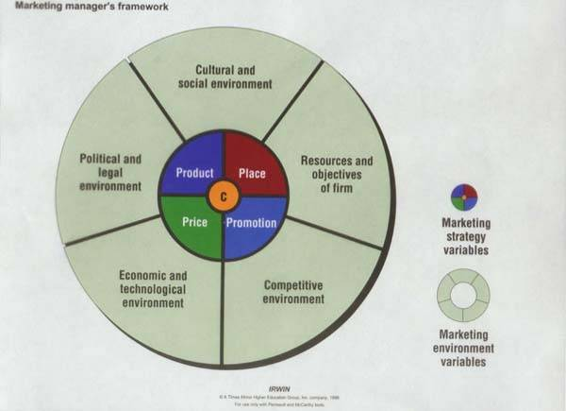
行銷的意義（Perreault and Mcarthy 1996）
Perreault, William D. Jr. and E. Jerome Mcarthy (1996), Basic Marketing: A Global-Managerial Approach, 12th ed., Irwin., p.62.

Slide 9
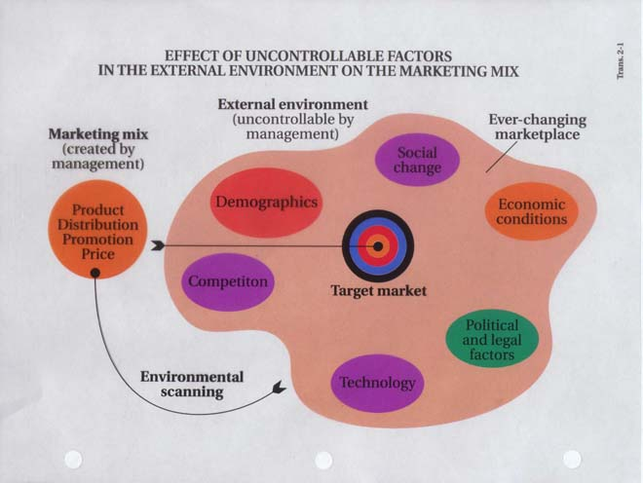
行銷的意義（Lamb et al. 1998）
Lamb, Charles W., Jr., Joseph F. Hair, Jr., and Carl McDaniel (1998), Marketing, 4th ed., South-Western College Publishing, p.53.

Slide 10


資料的意義
Data is uninterpreted information
未經解讀的資訊； 或未經過處裡的原始記錄
相關的議題
資料如何取得？
如何解讀？
解讀後意涵？

Slide 11
資料的分類
依來源分類
依蒐集者分類
依結構分類

Slide 12
資料的分類：依結構
SQL：Structured Query Language 意指「結構化查詢語言」
為結構化資料
各資料皆有固定欄位、固定格式、固定順序...等
如：銷售資料庫裡的欄位，通常有會員編號、購買日期、購買品項、購買金額 ...
NoSQL：Not Only SQL，意指「不只是SQL」
為非結構化或半結構化資料外部資料
具資料欄位，但並不一致
如：文件檔案、影像檔、語音檔、pdf、email 等

Slide 13
科學的意義
針對所欲瞭解之對象，進行觀察、研究與試驗，而得到的有系統知識（韋氏字典 ）
OR, 以語言文字及抽象概念，來描述人類生活中所接觸事物的共同普遍性及相互關係

Slide 14
研究的意義
對自然（或社會）現象進行系統、控制、實證、公開以及批判性的調查。研究的進行係在理論及假說的指引下，針對某一現象所預設的變數關係，進行資料蒐集與分析的工作，以發現事實的真相（Kerlinger & Lee, 2000: 14）

Slide 15
「資料科學」的意義
1974年，彼得·諾爾（Peter Naur）在《Concise Survey of Computer Methods》一書中，首次提出資料科學（data science）一詞
2001年，威廉·克利夫蘭（William S. Cleveland）發表〈Data Science: An Action Plan for Expanding the Technical Areas of the Field of Statistics〉一文，首次將資料科學作為一單獨的學科
Cleveland, W. S. (2001). Data science: an action plan for expanding the technical areas of the field of statistics. International Statistical Review, 21-26.
定義：「透過科學化方式，對資料進行分析的學問，資料科學存在的目的，在於解決問題」

Slide 16
「行銷資料科學」的意義
透過科學化的方式，對行銷資料進行分析的一門學問，以解決行銷管理的相關問題
行銷不只適用於商業，對非營利組織同樣適用
如：學校如何留住學生 ≈ 企業如何留住顧客

Slide 17
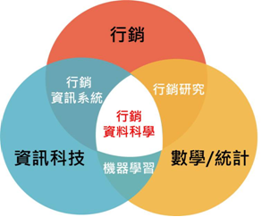
行銷資料科學的範疇
企管領域：行銷
資管領域：資訊科學
理學院：數學/統計
跨領域的學門
不容易精通
業界炙手可熱

Slide 18
哈佛教你精通大數據：八篇HBR文章
章節 | 序號 | 作者 | 年代 | 英文主題 | 中文主題
趨勢篇 | 1 | McAfee and Brynjolfsson | 2012 | Big data the management revolution | 管理的資訊革命
 | 2 | Davenport | 2013 | Analytic 3.0 | 大數據分析3.0版
管理篇 | 3 | Davenport | 2013 | Keep up with your quants | 打造專家級決策
 | 4 | Davenport and Patil | 2012 | Data scientist the sexiest job of the 21st century | 企業最誘人的職缺
執行篇 | 5 | Ross, Beath and Quaadgras | 2013 | You may not need big data after all | 誰需要大數據？
 | 6 | Redman | 2013 | Datas credibility problem | 盡信資料不如 … …
應用篇 | 7 | Goyal, Hancock and Hatami | 2012 | Selling into micromarkets | 小市場大獲利
 | 8 | Nichols | 2013 | Advertising analytics 2.0 | 廣告分析學2.0

Slide 19
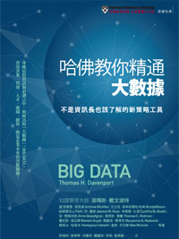

本書目的和應用
本書副標題： 不是資訊長也該了解的新策略工具
目的： 幫助繁忙主管快速瞭解大數據之商業應用

Slide 20
本書章節
趨勢篇
執行篇
應用篇
管理篇
趨勢：解析何謂大數據，企業應用時該做哪些準備
管理：配合大數據時代來臨，主管該具備的能力
執行：運用大數據之前，企業應先做好那些基礎工程
應用：在銷售、廣告、行銷方面，大數據如何發揮功效

Slide 21
1. 管理的資訊革命：結語
整個企業需重新定義：何謂「判斷」
諸多證據顯示：根據資料作的決定，常是較好的決定 管理者若不接受這事實，遲早將被接受這事實的人取代
懂得結合產業知識和資料科學的公司，將脫穎而出！

Slide 22
2. 大數據分析3.0版：結語
大數據很神，但並非十全十美。它，一直在演化中
企業需從根本處思考：運用大數據後，可為消費者帶來何種附加價值？

Slide 23
3. 打造專家級決策：結語
你不必是專家
但，你必須避免成為大數據的門外漢

Slide 24
4. 企業最誘人的職缺：結語
資料科學家炙手可熱
企業要好好物色，並妥善留住他們
對年輕人，MDS: The sexist job of the 21st Century!

Slide 25
5. 誰需要大數據？ ：結語
登高自卑，行遠自邇
讓所有員工都能有效運用小資料，比「大數據」的導入更重要多多

Slide 26
6. 盡信資料不如 … … ：結語
如何讓全公司的資料 clean，是一個不停努力的過程
大數據 4V 之一的 veracity 資料正確性遠比想像重要

Slide 27
7. 小市場大獲利：結語
Please everyone, and you will please no one!

Slide 28
8. 廣告分析學2.0：結語
環境瞬息萬變，資源的配置也須做因應的調整
在過去，這是每月甚至是每季該做的事；現在，逐日的配置調整已成為事實

Slide 29
常用的決策方式
Notes:
29

Slide 30
數據圖像化：練習一下

Slide 31
圖像化的嘗試！
請在腦海中將數據圖像化
圖像化：是否容易？
猜猜看，這數據來自何種企業或商店？
… …
到量販店購物的經驗
喜歡人擠人或輕鬆悠閒的購物？
如何找到輕鬆悠閒的購物時段？
您的圖像化：是否精準？
Notes:
31

Slide 32
資料與決策的WKID金字塔
由資料➔智慧的決策
Wisdom: 智慧 knowledge put into action
Knowledge: 知識 information organized
(a piece of information; piece together: to combine many small details to give a complete description of something.)
Knowledge is power!
Information: 資訊 data organized to be used (put in useful form)
Data: 資料 raw materials to be gathered
智慧
知識
資訊
資料
Notes:
32

Slide 33
MDS 的自學：初階
從資料科學的熱門語言（R與Python）學起
推薦平台 Coursera
上面有許多優質的課程，如：R Programming, Introduction to Data Science in Python等
這些課程都要付些許費用，但若選擇旁聽（audit）或不要求開立學習證明（full course, no certificate）則是免費的
所有科目以英文教學，但仍有不少課程會搭配中文字幕

Slide 34
MDS 的自學：中階
已有程式語言基礎的學員，可開始機器學習（Machine Learning）方面的課程，嘗試將資料轉化為資訊而創造價值
推薦平台是Udemy的Machine Learning A-Z, Data Science and Machine Learning Bootcamp with R等一系列課程
這平台強調解決問題的實戰能力，且多數課程皆有R與Python的開源程式碼（open source code），可直接套用到現有專案

Slide 35
MDS 的自學：高階
推薦台大電機系李宏毅教授 YouTube機器學習與深度學習單元
內容專業十足且深入淺出
涵蓋大數據領域相當完整的概念
也可到全世界最大的資料科學平台Kaggle（The Home of Data Science & Machine Learning）
competition單元內有企業專案的競賽
其中的 Kernel 彙整了全世界頂尖資料科學家的開源程式碼
比賽主題往往很接近企業的實戰狀況，在相當程度內可直接套用到企業的案例

Slide 36
End
Wrap-Up
Hope you have enjoyed the class!

